Slide 1


主题布局 赢战四季度
10月13日 20:15
何灶婵
执业编号:A1120622050001
经传多赢资深投顾，金融专业出身，专注研究市场10余年。对大盘研判有独特自我见解。独创翻倍超跌战法、龙头回马枪，方法实用易懂，服务专业用心，深受用户朋友的喜欢。

Slide 2
01/
02/
03/
行情要点
四季度主线
选股策略

Slide 3
01
行情要点

Slide 4
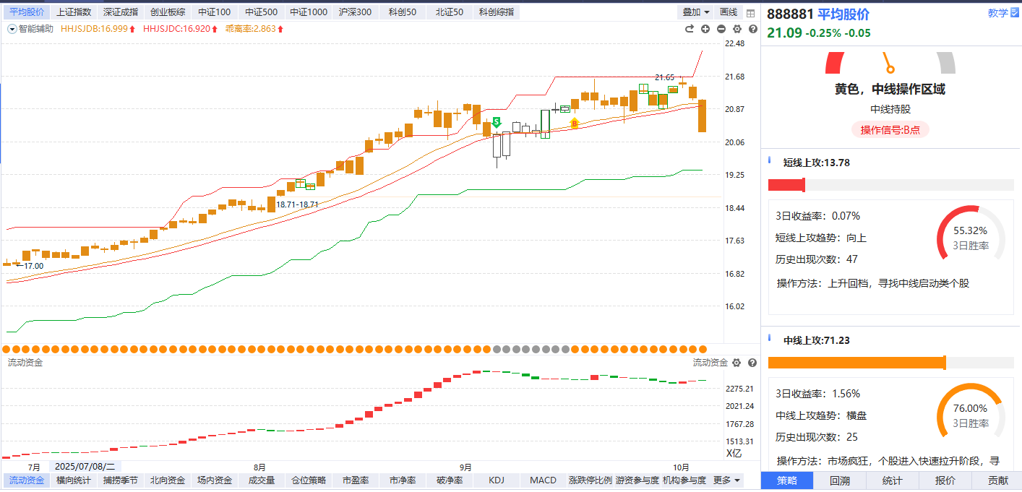
利空来袭 低开高走
因贸易战突发利空、大盘低开，日内拉升88点，韧性十足，当前市场信心+流动性比今年4月7日强太多，依然看好市场中期走强的可能；大盘B点+资金绿+死叉，新一轮个股去弱留强已开始，留意修复好个股持仓调仓。

Slide 5
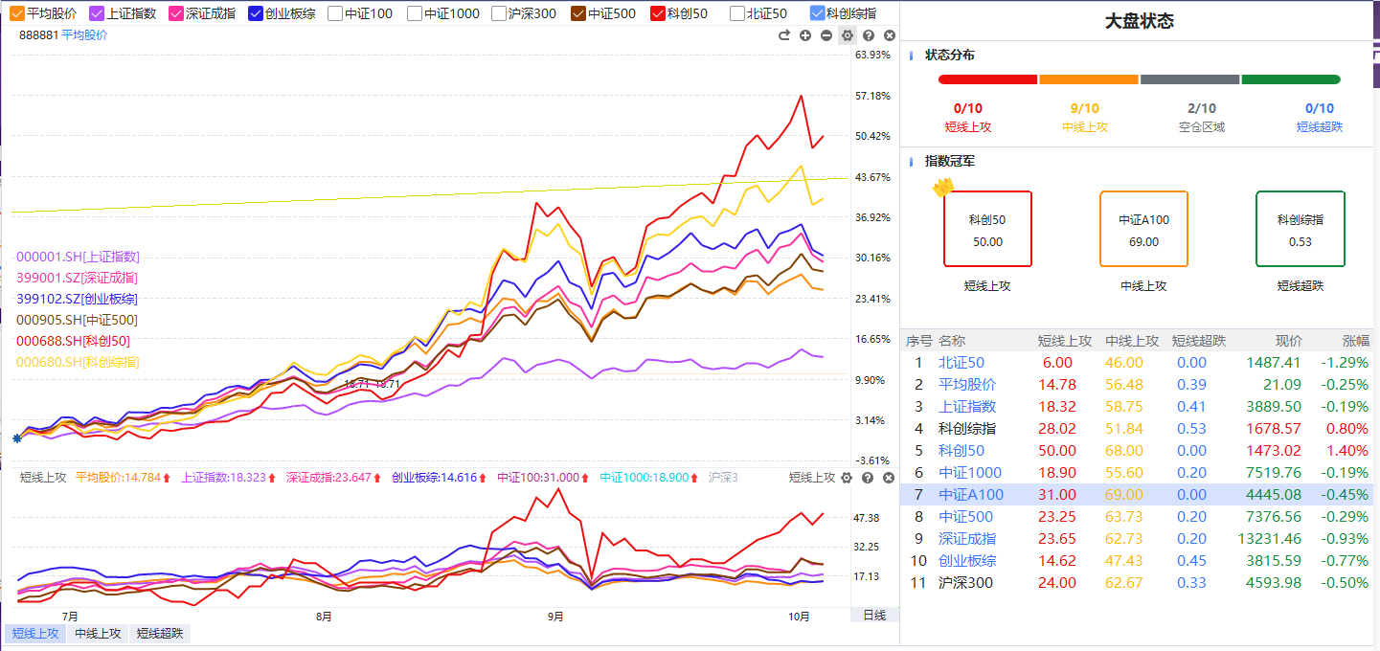
短线选最强 中线选最稳
当前市场短线最强指数科创50，688+热点个股适合短线操作；而中线稳健模型适合选择中证A100成份股

Slide 6
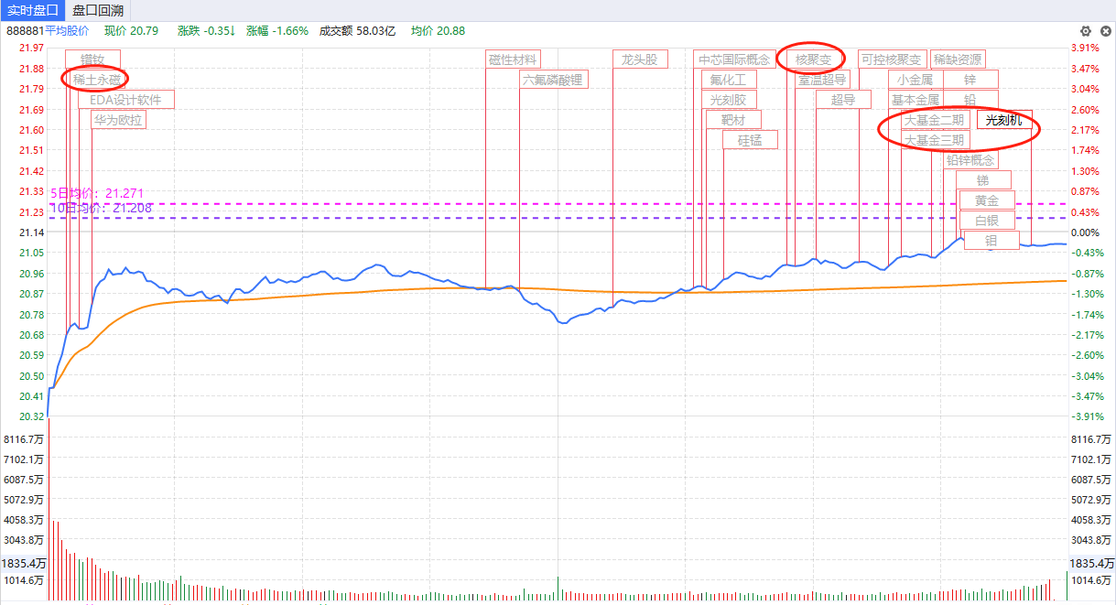
稀土高潮 科技补涨
1）核聚变：中国核聚变装置BEST建设取得关键突破，有望在2030年通过核聚变发电点亮第一盏灯。
2）新凯来：深圳市相关官员公开确认，本土半导体企业新凯来将参加“湾芯展”，并会“给大家带来惊喜”。
3）稀土永磁：10月10日晚间，包钢股份、北方稀土发布公告称，上调2025年第四季度稀土精矿关联交易价格。
4）光刻胶：2025•光刻胶及集成电路材料先进技术和产业应用研讨会将在下个月举行，以“光刻突围 材聚绍兴”为主题，助力实现2030年关键材料国产化超70%的战略目标

Slide 7
02
主线热点布局

Slide 8
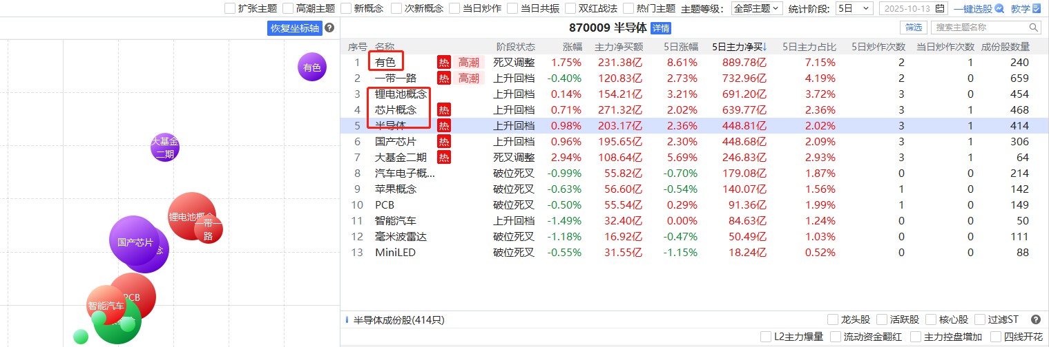
春江水暖鸭先知
近期5个交易日资金流入有色、一带一路、锂电池、芯片为主~

Slide 9
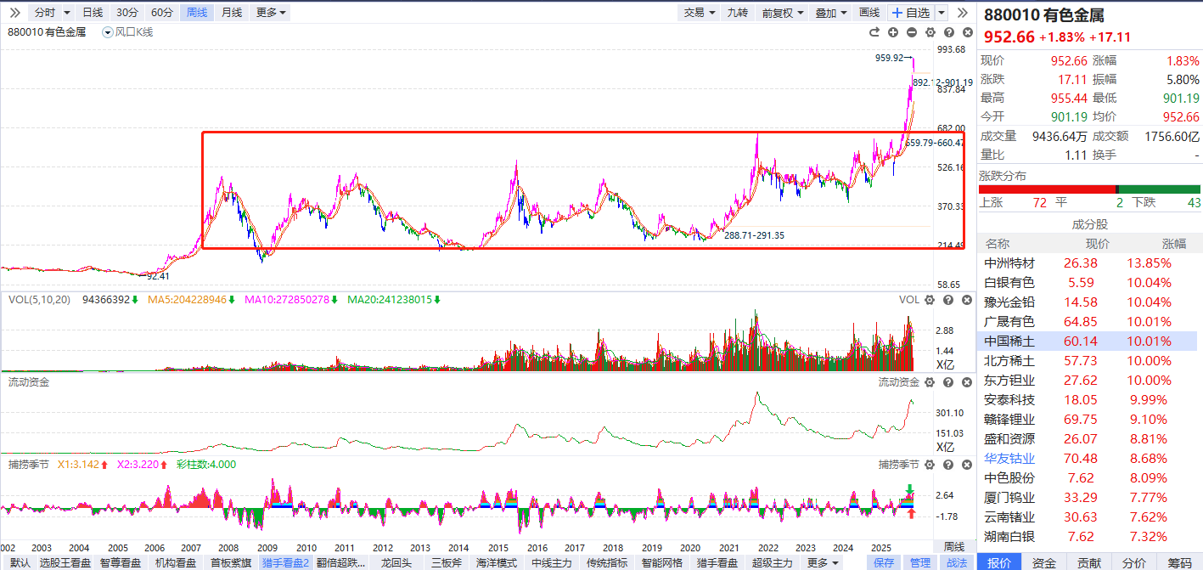
降息大周期 利好有色
受益逻辑：国庆期间黄金强势突破4000美元，有色大涨，（黄金股板块走强，顺带有色板块也可能联动上涨，大宗商品今年的行情一直很好，考虑到美联储今年大概率还有2次降息，这些美元定价的资产还会有表现）,技术面突破大平台+趋势向上。

Slide 10
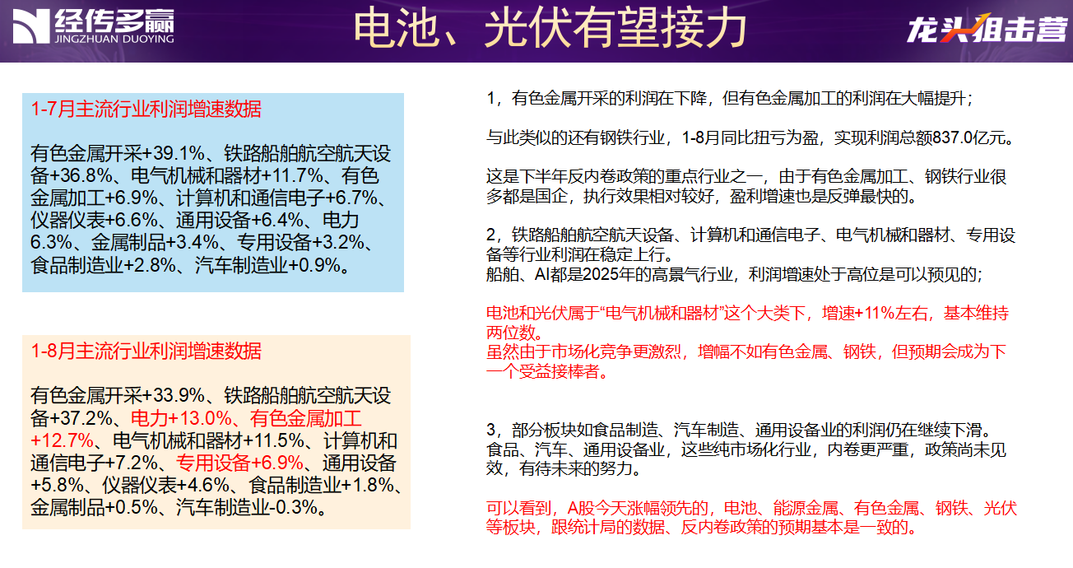
节前分析电池、光伏板块机会

Slide 11
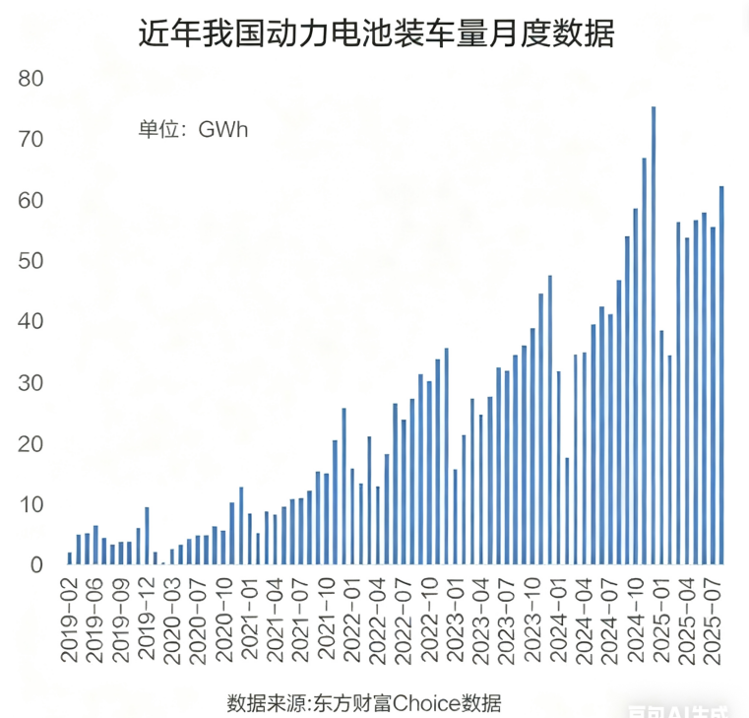
轮动逻辑
今年7-8月，市场的主线是AI，主要得益于业绩季效应；
9月，主线转向了半导体和电子，得益于下半年苹果旗舰上市、光刻机和自主可控进展等一系列传闻的发酵；
10月份呢？
目前看，很有可能该轮到电池和光伏等反内卷板块了
1、这些板块近期还没表现过，估值相对更合理；
2，反内卷政策在持续发力，对业绩的推动，市场期待很高；
3、十月是相关行业的旺季，利好消息较多。
9-12月，一直以来是新能源车冲量的重要节点，销量会再上一个台阶。
①新车发布会不断，各个友商新车上市
②年底促销力度会加大，
③明年政策可能转向（如购置税、以旧换新等政策）。
今年前8个月，我国动力电池装车量合计达418.1GWh，同比增长43.09%。本来二、三季度景气度就不差，再叠加四季度的旺季增长，市场炒作所需要的景气度、关注度、情绪合力要素，基本就满足了。

Slide 12
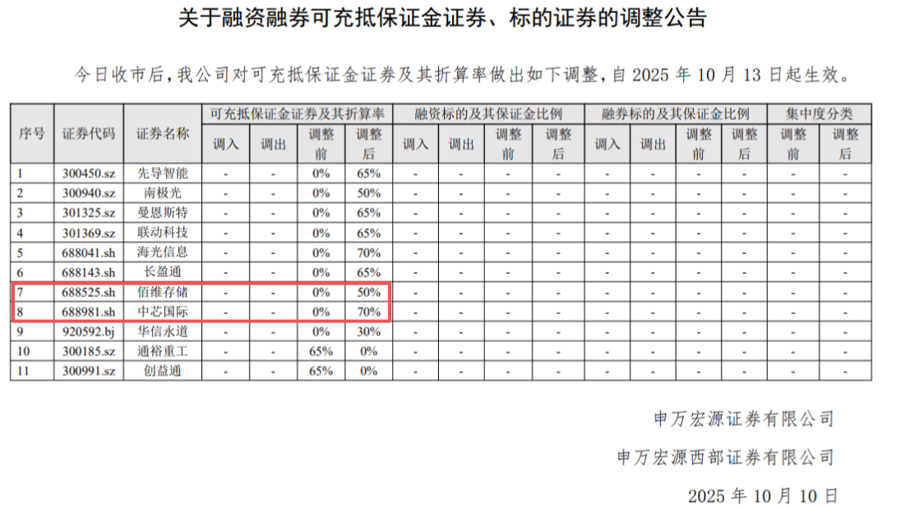
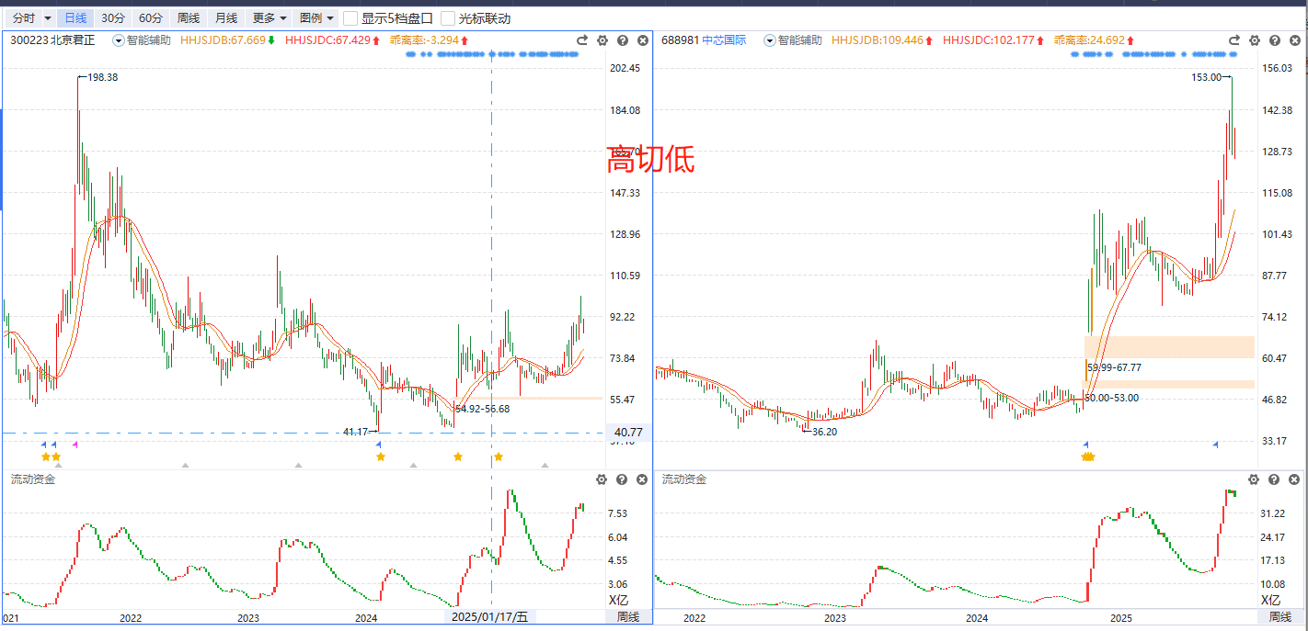
科技估值回归 二次启动
2025 年四季度存储芯片的上涨并非简单的周期反弹，而是AI 算力革命、技术迭代升级、国产替代加速三重逻辑共振的结果。行业已从 “库存驱动” 转向 “需求驱动”，超级周期预计延续至 2026 年。储存芯片当前处于高位高估值状态，但若是业绩超预期， 一定程度上会修复估值，但依然是市场主线，先高切低，再估值修复。优选芯片中位启动标的，低位资金关注低，高位资金避险，中位已被资金埋伏。

Slide 13
03
选股策略

Slide 14
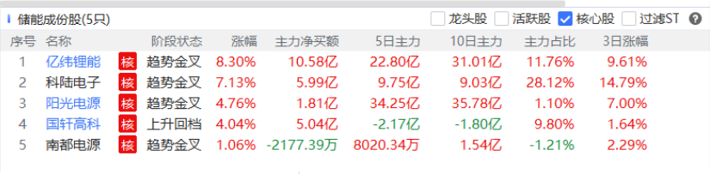
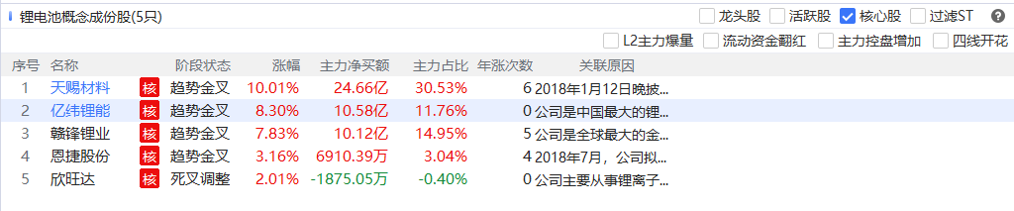
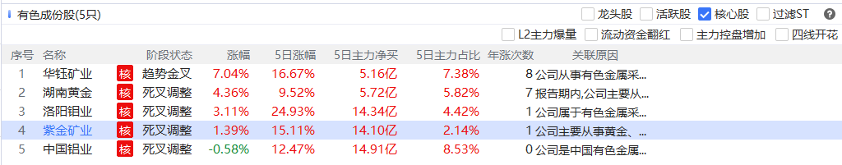
主线核心龙头股 反复做来回做

Slide 15
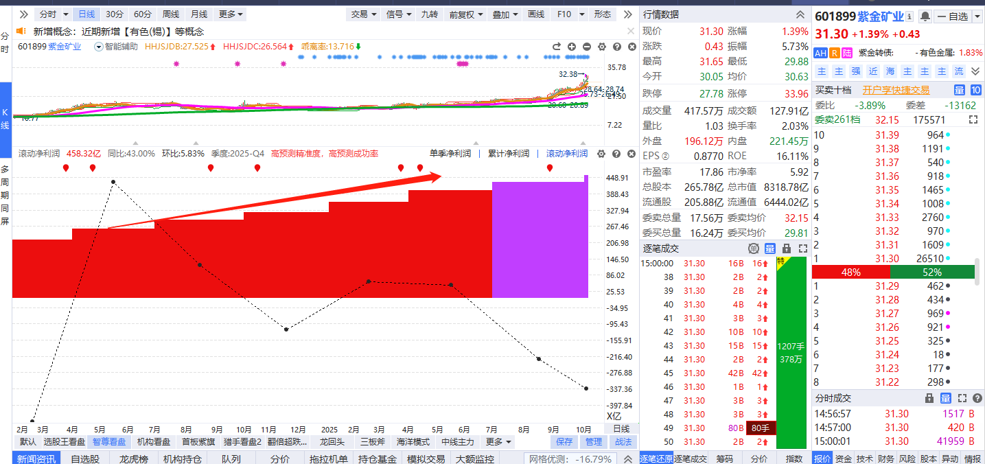
核心龙头选股教学
公募重仓：选择业绩好（滚动净利润持续上台阶）、趋势向上（在辅助线上）、反复控盘（主力控盘攀升）的大盘优质个股，分批减仓，顺势持股！

Slide 16
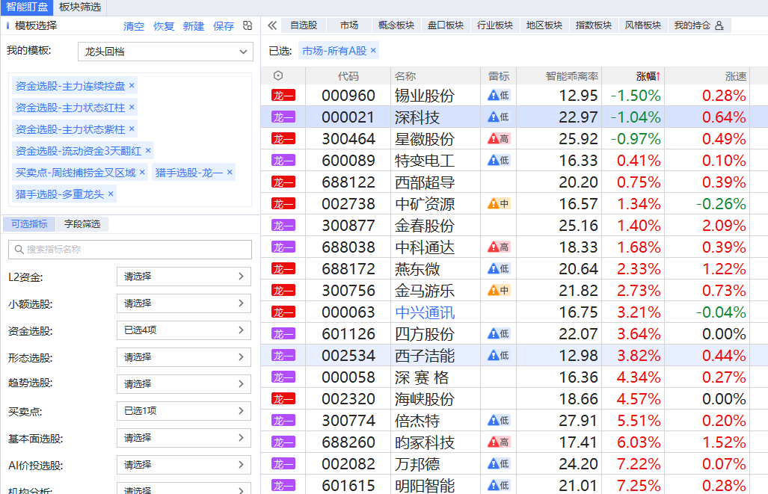
短线龙头回档

Slide 17
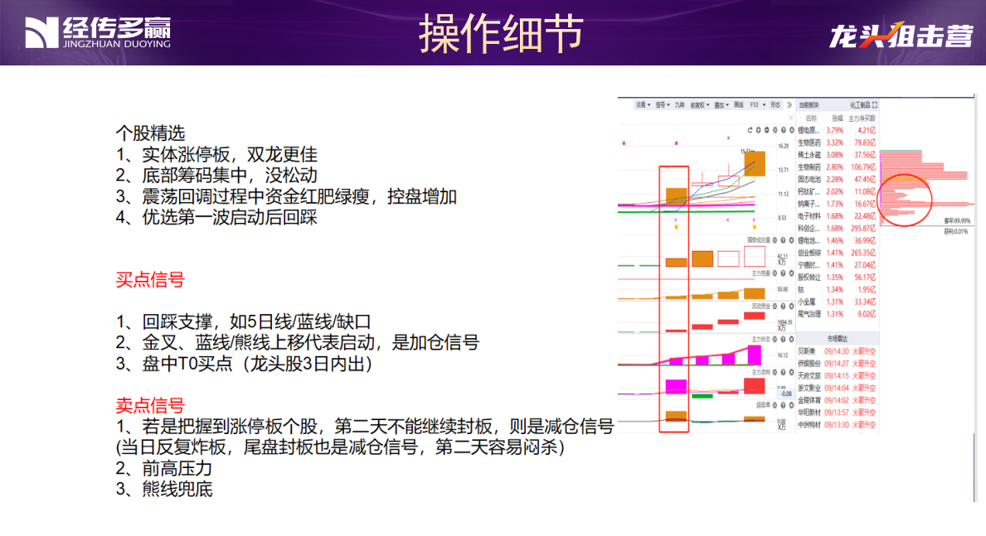

Slide 18


Slide 19
